Slide 1
Sistemas Operativos
Maquinas Virtuales

Slide 2

Agenda
Introducción.
  Problemática actual.
  ¿Qué es la virtualización?
La virtualización a día de hoy.
    - Tipos de virtualización.
    - Virtualización de almacenamiento.
    - Virtualización a nivel de host
Tendencias del mercado:Futuro de la virtualización.
Conclusiones
Notes:
Unitronics Comunicaciones, S.A.
Los puntos principales que abordaremos en esta presentación son:
Una breve introducción en la que se detalla la problemática actual de la infrautilización de recursos en el Datacenter y se presenta una visión conceptual general de la virtualización (definiciones, presencia en el mercado)
b) En el apartado de la virtualizción a día de hoy se da un repaso al estado del arte de la virtulización en el mercado actual. Se presentan conceptualmente los diferentes tipos de virtualización más demandados haciendo especial hincapié en las tecnologíasde virtualización de host (el clásico concepto de máquina virtual) y virtualización del almcenamiento (una parte mucho más desarrollada pero a la que todavía le queda mucho camino por recorrer).
c) En el último punto se explican nuevas tendencias del mercado lideradas por los principales fabricantes. Se detalla la siguiente idea: “¿Hacia dónde se dirige el mercado de la virtualización?”

Slide 3

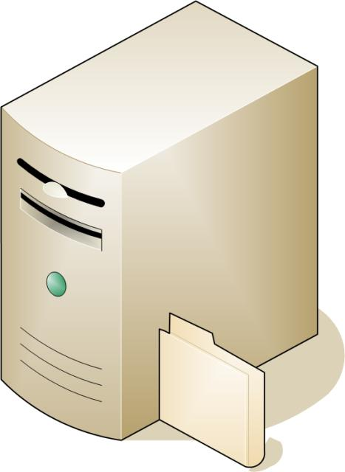
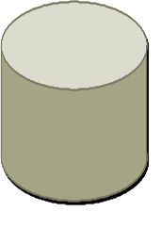
1.- Introducción
Problemática actual del Datacenter
“ISLAS DE RECURSOS”- EL “HIERRO” ES LA FRONTERA
Notes:
Unitronics Comunicaciones, S.A.
Actualmente el Datacenter se encuentra con la problemática del hierro. Los recursos están asociados local y unívocamente a un servidor con su almacenamiento y sus recursos de computación (CPU/Memoria). Se produce el fenómeno de islas de recursos: Almacenamiento ocupado al 30% en un servidor y otro con un 100% utilizado, carga de CPU excesiva en uno.., picos de uso todos los días a las 12 del medio día….
Esto lo que provoca es un uso totalmente INEFICIENTE de los diferentes recursos de computación de los que disponemos en nuestros CPD’s. Estamos desaprovechando la potencia y capacidad es nuestros recursos hardware.

Slide 4
1.- Introducción
Problemática actual del Datacenter (II)
Alto TCO (Total Cost of Ownership)
Infrautilización de recursos
Sobreutilización de recursos
“El hierro es el límite”
Notes:
Unitronics Comunicaciones, S.A.
La problemática en la utilización ineficiente de los recursos disponibles tiene consecuencias:
a) El coste total de la propiedad es elevadísimo: Para cada servicio tenemos que adquirir nuevo hardware, con su mantenimiento asociado, consumo de recursos de espacio, corriente, etc. de nuestro CPD. Difícil amortización de los diferentes elementos hardware existentes en nuestro Datacenter. Problemas financieros y poca flexibilidad para la introducción de cambios en nuestro CPD.
b) Infrautilización y sobreutilización de recursos: Como hemos indicado en la transparencia anterior hay servidores con la capacidad de disco llena y otros con la capacidad de disco sin ocupación. ¿Por qué no puedo tomar esos recursos sin ocupación para ese nuevo servidor?. ¿Por qué no puedo añadirle más recursos de computación (CPU/Memoria) a un servidor saturado?
c) La frase en inglés “the bare metal…” es clara. Estamos limitados por las “cajas de hierro”. Servidores, almacenamiento etc. Insisto en la idea de que la meta es un uso totalmente flexible y eficiente de los recursos del datacenter-Creación de pools de recursos. El hierro tiene que dejar de ser el límite!!!!!. POOLS DE RECURSOS-CADA SISTEMA PUEDE DISPONER DE CUALQUIER RECURSO DE RED, ALMACENAMIENTO

Slide 5
1.- Introducción
¿Qué es la virtualización?
VIRTUALIZACIÓN: DEFINICIONES
“Combinación o división de recursos (de computación) para presentar una visión transparente de un determinado entorno”
“Es una capa de hw/sw que esconde los elementos reales para presentar unos recursos e información (sistemas virtuales) al usuario y/o gestor sin necesidad de acceder directamente a los elementos discretos.”
“ Gestión de sistemas y funcionalidades de recursos independientemente de su arquitectura física y su localización”
Notes:
Unitronics Comunicaciones, S.A.
A continuación se presentas algunas definiciones genéricas de lo que es la virtualización.
Se trata de “engañar” al usuario de los recursos. De ahí aparecen conceptos tan antiguos como memoria virtual, le doy la sensación a mis aplicaciones de que tengo más memoria de la que realmente tengo…
Todas estas definiciones tienen en común un punto, el cual es la idea básica “lo físico, el hierro deja de ser frontera!”

Slide 6
1.- Introducción
¿Qué es la virtualización?
Hacia un Datacenter flexible: Transparencia en el uso de recursos. Uso eficiente de recursos hardware y software
El entorno ideal: máxima flexibilidad
POOL DE RECURSOS
Disco, CPU, memoria, red
Notes:
Unitronics Comunicaciones, S.A.
En esta transparencia se puede observar lo que sería un DataCenter Ideal. En este datacenter cada “servicio” tomaría del pool de recursos los recursos de computación bajo demanda.
Se trata de un ideal al que todavía no se ha llegado, pero con software de virtualización como VMWARE y virtualización del almacenamiento se está cada día más cercano a este punto. En este interno ideal, el TCO bajaría exponencialmente, la flexibilidad en la adición, clonación o modificación de servicios sería total. El mantenimiento de nuestras infraestructuras bajaría de una manera considerable.
Se producen ventajas como la de no depender de una determinada plataforma hardware: puedo mezclar almacenamiento de distintos fabricantes, memoria, etc., dando una mayor independencia al cliente con respecto a los fabricantes/proveedores.

Slide 7
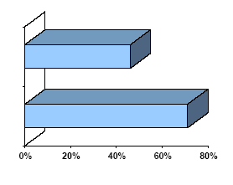
1.- Introducción
La virtualización es una realidad
“En 2006 se desplegarán 2.1 millones de servidores virtuales”
(IndustriaIDC)
“El 46% del Global 2000 implementa virtualización.El 71% del Global 2000 incrementará sus inversiones en virtualización en los próximos12 meses”
Notes:
Unitronics Comunicaciones, S.A.
La virtualización no es un “sueño”, algo que unos gurús piensan que es el futuro. Como podemos ver en la siguiente transparencia en 2006 el número de máquinas virtuales a desplegar será elevadísimo. La virtualización está presente en grandes corporaciones y la tendencia es a un crecimiento global.
Probablemente, en dos o tres años, prácticamente no se concebirá un CPD sin virtualización.
Los fabricantes líderes del mercado han apostado firmemente por la virtualización, incluso Microsoft ha introducido cambios en su licenciamiento para adaptarse a entornos completamente virtualizadsos. Otros fabricantes como HP, Sun, IBM, son líderes en el desarrollo y puesta en marcha de entornos virtualizados fiables y robustos.

Slide 8
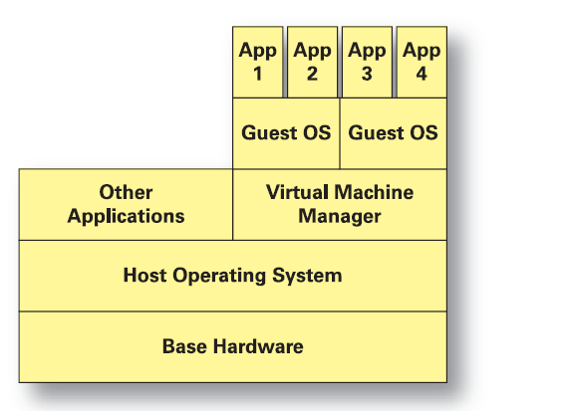
2.- La virtualización a día de hoy
Tipos:Virtualización de sistema operativo
Consiste en la ejecución múltiples sistemas operativo lógicos-virtuales (guests) por encima de un sistema operativo “real” ejecutándose sobre la máquina física
Notes:
Unitronics Comunicaciones, S.A.
En las siguientes transparencias se presentan los diferentes tipos de virtualización conocidos/estandarizados en el mercado.
En esta primera transparencia se puede observar la arquitectura de la virtualización de sistema operativo. Este tipo de virtualización consta de las siguientes capas:
a) Capa física: El hardware/servidor donde se ejecuta el entorno virtualizado.
b) Sistema operativo de propósito general: Windows, Linux, etc.
c) Software de virtualización (VMWARE GSX, XEN, etc.)
d) Guest OS: Máquinas virtuales.
Este entorno virtualiza y da libertad en la utilización de recursos, pero penaliza el uso de un sistema operativo de propósito general ya que esté consume recursos innecesariamente y supone una capa más de complejidad/punto de fallo a mantener, parchear, realizar copias de seguridad ,etc.
En este nivel se encuentra el servidor GSX de VMWARE que actualmente se distribuye libremente.

Slide 9
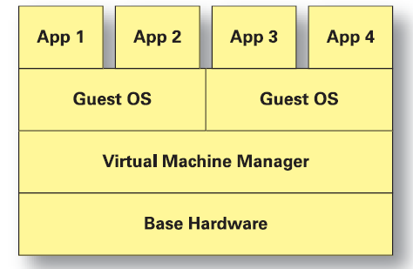
2.- La virtualización a día de hoy
Tipos: Virtualización de servidor
El hardware de base es virtualizado, permitiendo la ejecución de múltiples sistemas operativos directamente sobre el software de virtualización
Notes:
Unitronics Comunicaciones, S.A.
En esta transparencia se puede ver el modelo actual de virtualización de host: la virtualización de servidor.
A diferencia del modelo anterior, el gestor de máquinas virtuales interactúa directamente con el hardware. De este modo se obtienen las siguientes ventajas con respecto al modelo anterior:
a) Sistema operativo con propósito para la virtualización. Optimizado en prestaciones y configuración para ese objetivo.
b) Se elimina un nivel más de complejidad con la deasaparición del sistema operativo de propósito general. Se elimina la necesidad de administración, parcheado, mantenimiento, know-how sobre el sistema operativ.
c) Uso óptimo de los recursos directamente desde el sistema operativo/software de virtualización.
Es el modelo más demandado y utilizado actualmente. En el se basa VMWARE ESX, absoluto líder del mercado en este segmento.

Slide 10
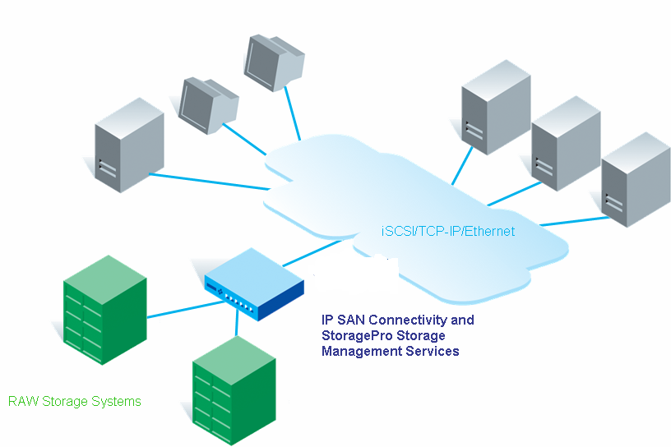
2.- La virtualización a día de hoy
Tipos: Virtualización de almacenamiento
Cabinas de diferentes fabricantes-tecnologías-Pool de recursos de almacenamiento
Notes:
Unitronics Comunicaciones, S.A.
El almacenamiento ya tiene bastante camino recorrido con respecto a la virtualización.
Un simple raid entre dos discos de un servidor ya está considerado como virtualización. (separa capa física de la capa de presentación al sistema operativo/aplicativos).
Las virtualizacion de almacenamiento consiste es servir un pool global de recursos de disco y servírselo a los distintos servidores para que puedan hacer uso de él sin importarles el nivel físico: fabricante, cabina, ubicación, etc. Esto se está consiguiendo con fabricantes como SANRAD que están desarrollando unificar cabinas de diferentes fabricantes a través de redes IP ( a 10 GB el rendimiento puede ser muy elevado).
Las SAN son un primer nivel para la virtualiazión pero todavía falta mucho que avanzar por problemas de interoperabilidad/integración entres las distintas cabinas, convivencia de software de gestión multipathig, etc. Los principales fabricantes del mercado están sacando entornos virtualizadores por hardware que virtualizan entornos heterogéneos de distintos fabricantes, garantizando de este modo:
a) Poder ampliar mi red de almacenamiento sin necesidad de depender de un único fabricante
b) Flexibilidad total al lo hora de manejar los recursos de almacenamiento.
Falta mucho por recorrer: Compatibilidades, acuerdos entre los principales fabricantes, versiones firmware, problemas con el soporte (“pasarse la patata caliente”).

Slide 11
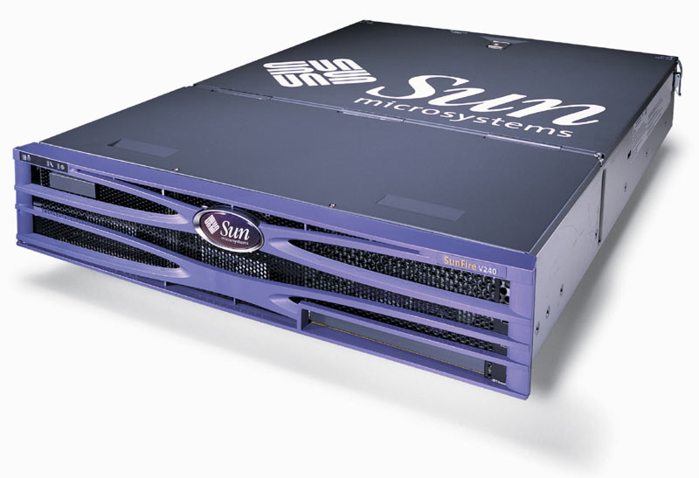
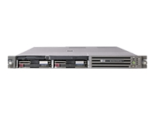
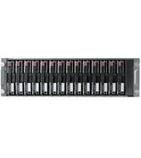
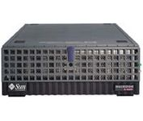
2.- La virtualización a día de hoy
Virtualización del almacenamiento
Hasta hace unos años todo el almacenamiento era local a cada host-Infrautilización de recursos. Pequeño nivel de virtualización con niveles RAID
Ocupación 50%
Ocupación 10%
Ocupación 99%
Notes:
Unitronics Comunicaciones, S.A.
Otra vez aparece la problemática que indicábamos inicialmente.
Este entorno, está cada vez menos presente en los CPD’s. Almacenamiento local a cada servidor. Esto provoca que los recursos de almacenamiento se uno de un modo totalmente ineficiente. Ocupaciones elevadísimas en algunos entornos y ocupaciones bajas en otros.
Esta poca flexibilidad obliga por ejemplo a ampliar el almacenamiento local de mi servidor de Oracle mientras que tengo espacio libre en mi servidor Web (ese almacenamiento nos e utiliza, queda desaprovechado y aumenta considerablemente la inversión en hardware necesaria y el coste total de la propiedad). El almacenamiento es caro-altísimo coste

Slide 12

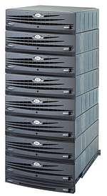
2.- La virtualización a día de hoy
Virtualización del almacenamiento-SAN
Consolidación de recursos. Todos los recursos de almacenamiento disponibles en una red SAN
Notes:
Unitronics Comunicaciones, S.A.
Con la aparición de las redes de almacenamiento cerca del año 2000, se consiguió evitar el problema de las islas de almacenamiento. ¿Pero qué ocurre si tengo cabinas de múltiples tipos? ¿Cómo las integro?.
En muchos casos esto es complicado en un entorno SAN y de este modo estoy ligado a un único tipo de cabina, por lo que problemática sigue existiendo. Falta integración ente distintos fabricantes: ¿Por ejemplo, si tengo una cabina EMC y utilizo PowerPath para el doble camino, como hago para que pueda albergar LUN’s servidos por una cabina HP, por poner un ejemplo, con software de gestión de multipathing SecurePath (en si mismo el software de multipathing ???-
A nivel hardware la virtualización es complicada. Por ello se realiza virtualización software del almacenamiento

Slide 13
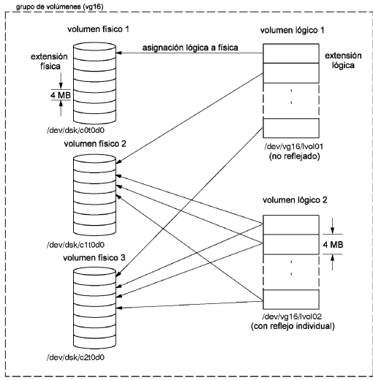
2.- La virtualización a día de hoy Virtualización Almacenamiento Software
Gestores de volúmenes: Virtualización basada en host
Notes:
Unitronics Comunicaciones, S.A.
La virtualización software consiste en instalar un software de virtualización en cada host que accede a mi red de almacenamiento.
Este software permite combinar los LUNS/discos virtuales servidos por mi red de almacenamiento con total flexibilidad. Crear un RAID 1 de dos LUNS un Raid 5, etc.
La virtualización por software tiene una serie de desventajas que conviene remarcar:
a) Instalación del software de virtualización en cada sistema operativo localmente. Diferente para cada sistema operativo, costes de administración, constes de know-how.
b) Uso de recursos de computación locales para la virtualización del almacenamiento.
Uno de los gestores de volúmenes más conocidos es Veritas Volume Manager, que permite el uso eficiente de recursos de almacenamiento de un modo eficiente y sencillo, sin penalizar demasiado en rendimiento.
La virtualización por software funciona indpendientemente de la procedencia de los LUN’s, volúmenes generados.

Slide 14
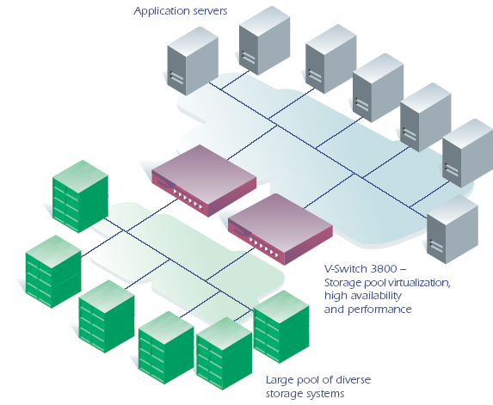
2.- La virtualización a día de hoy Virtualización Almacenamiento-Un paso más
Conversión de la red de almacenamiento en un pool de recursos disponible para los distintos servidores
Notes:
Unitronics Comunicaciones, S.A.
Entorno virtualizado del almacenamiento.
Uso de “appliance”, elementos hardware que virtualizan todas las cabinas de discos que están detrás de el. Dos niveles de virtualización:
a) Nivel RAID con spare etc. en la propia cabina
b) Segundo nivel RAID con el appliance de virtualización. Combinación de LUNS de distintas cabinas.
Esto aporta una flexibilidad total y no el hierro de las propias cabinas no es un límite para la gestión de recursos de almacenamiento.
Es mucho más eficiente que la virtualazción por software (uso de cachés hardware, no ocupación de clicos de CPU ni consumo de recursos en el host,etc….)
Los principales fabricantes de almacenamiento (EMC; HP, Sun) están intentando el desarrollo de “virtualizadores” compatibles con múltiples cabinas de diferentes fabricantes. De esta manera, a la vista de los sistemas operativos y aplicaciones la sensación es como si hubiera una única cabina de almacenamiento con gran capacidad que sirviera LUNs a todos servidores.
De este modo el fenómeno de la frontera del bare metal no se produce y los recursos de almacenamiento no se desaprovechan, pudiéndose utilizar de un modo flexible, racional y dinámico.

Slide 15
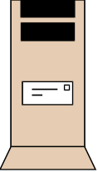
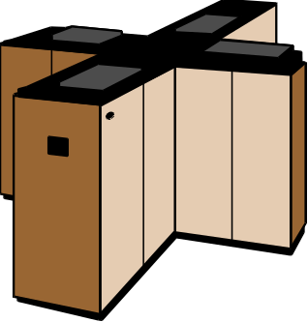
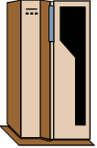
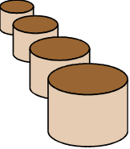
2.- La virtualización a día de hoy Virtualización Almacenamiento-Un paso más
Layer virtualización
No virtual
Notes:
Unitronics Comunicaciones, S.A.
En definitiva la virtualización del almanecnamiento consiste en presentar el almacenamiento como una unica cabina global de la que puedo utilizar recursos libremente.
Como siempre de este modos, el sistema operativo desconoce la ubicación de la cabina/disco, etc. ,permitiendo de este modo un gestión óptima y flexible de los recursos de almacenamiento.
Los discos de fibra son de un coste muy elevado, por lo que deben estar utilizados al máximo. Almacenamiento infrautilizado=pérdida de dinero.

Slide 16

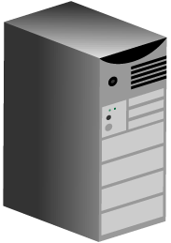
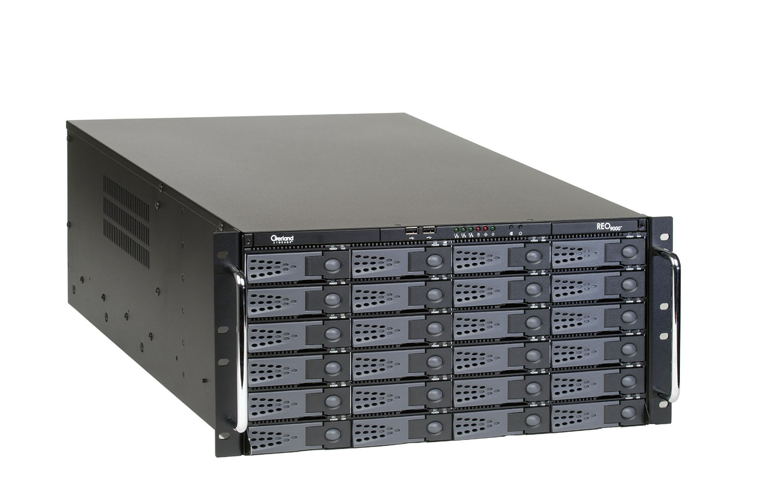

2.- La virtualización a día de hoy
Almacenamiento-Virtual Tape Library
Virtualización hardware del almacenamiento secundario/cinta
Emulated tape drives
Fibre Channel or iSCSI
Backup Media Server
Appliance with SATA hard drives
Notes:
Unitronics Comunicaciones, S.A.
En el entorno de almacenamiento de cinta también se está haciendo uso de virtualización. De cara al servidor/software de backup, el conjunto discos SATA/Cintas se presenta como una librería de backup virtual con X slots. De este modo el backup se realiza directamente a disco y se vuelca a cinta según se configure la librería virtual. De este modo el software de backup no se tiene que ocupar de tareas de staging, volcado a disco, gestión de varios dispositivos.
De este modo, se reduce considerablemente el uso de recursos por parte del software de backup y no se tienen que gestionar varios dispositivos en el mismo con los problemas de administración/operación que esto puede generar.

Slide 17
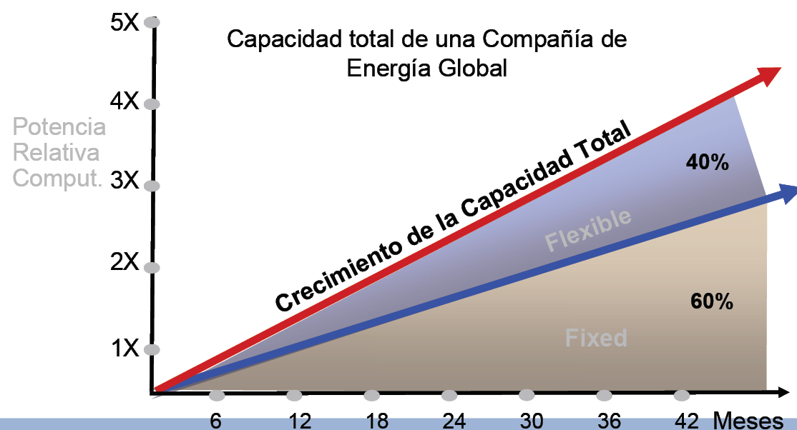
2.- La virtualización a día de hoy
Virtualización a nivel de host
Notes:
Unitronics Comunicaciones, S.A.
A partir de este punto, vamos a tratar el tipo de virtualización “más de moda”. La virtualización de host: creación de máquinas virtuales sobre varias máquinas físicas que sirven como pools de recursos de computación. Como se puede observar en esta transparencia, gracias a la flexibilidad obtenida de la virtualización de los diferentes servicios existentes, la capacidad total de computación crece más rápidamente a lo largo del tiemp.

Slide 18
2.- La virtualización a día de hoy
¿Es la virtualización algo fiable?
Adición de un nivel de complejidad
Falta de confianza en una nueva arquitectura
¿hay garantías de estabilidad y fiabilidad?
Coste de migración a nuevo entorno virtualizado
Notes:
Unitronics Comunicaciones, S.A.
En esta transparencia se detallan algunas de las preguntas que un gestor de TI de un organismo público o empresa privada se puede hacer ante el reto de la virtualización de su entorno de producción.
a) Al añadir el sistema de virtualización añado un nivel más de complejidad. Formación a administradores, nuevos contratos de mantenimiento, etc.
b) Todo lo “nuevo” genera desconfianza. Arquitectura nueva: ¿Va a funcionar bien? ¿Va a darme quebraderos de cabeza?-Realmente necesito garantías de que la virtualización es algo que funciona y es fiable.
c) Insistiendo en la misma idea. Hay garantía de estabilidad y fiabilidad?. La clásica pregunta: “¿Alguien lo ha hecho antes?” No queremos ser conjillos de indias.
d) Coste de la migración al entorno virtualizado. Impacto sobre mi servicio. Costes económicos, de pérdida de servicio, de recursos humanos, de contratación de servicios a empresas integradoras/fabricantes.
Todos estos puntos necesitan una respuesta. Es lo que pasamos a ver en la siguiente transparencia.

Slide 19
2.- La virtualización a día de hoy
¿Es la virtualización fiable?
Soluciones de alta disponibilidad-Disponibilidad cercana a 99,999%
Arquitectura robusta liderada por los principales fabricantes del mercado
Rápida recuperación ante desastres-No días ni horas-Casi minutos
Estabilidad y rendimiento gracias a un sistema operativo no de propósito general-Optimizado para la virtualización
Notes:
Unitronics Comunicaciones, S.A.
LA VIRUTUALIZACIÓN SÍ QUE ES FIABLE!.
En entornos de producción se consiguen disponibilidades muy elevadas. Esto garantiza que los servicios que “corren” sobre la plataforma virtualizada.
Los fabricantes líderes del mercado están dirigiendo sus esfuerzos a la virtualización (HP, SUN,IBM…, etc.).
La flexibilidad es muy elevada permitiendo una recuperación ante desastres de horas (o incluso minutos). Algo impensable hace unos años.
Alto rendimiento con un sistema operativo diseñado y desarrollado únicamente con el objetivo de la virtualización. Para VMWARE está certificado para los servidores y cabinas de almacenamiento del los principales fabricantes del mercado.
Todas estas afirmaciones, aderezadas por muchas otras tienen que hacer llegar el mensaje de que la virtualización es algo que está presente en el mercado. Presente en entornos de producción, como podemos comprobar en la siguiente transparencia.
BLADE???

Slide 20
2.- La virtualización a día de hoy
Ventajas de entornos host virtuales
Continuidad del negocio y recuperación ante desastres
Rápida respuesta a cambios bajo demanda
Consolidación de servidores
Reducción de los tiempos de parada-Aumento de la disponibilidad
Reducción de los costes de administración
Notes:
Unitronics Comunicaciones, S.A.

Slide 21
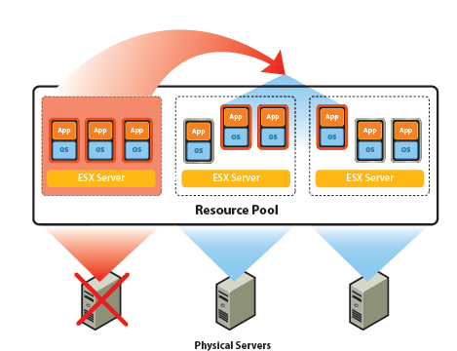
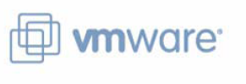
2.- La virtualización a día de hoy
Virtualización de host: HA
Fallo máquina física-Failover automático de las máquinas virtuales
Notes:
Unitronics Comunicaciones, S.A.

Slide 22
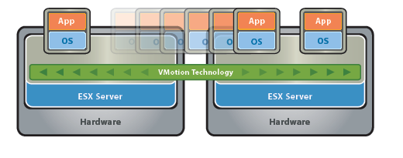
2.- La virtualización a día de hoy
Virtualización de host: migración transparent
“El usuario no tiene prácticamente percepción de la migración”
Notes:
Unitronics Comunicaciones, S.A.
UPGRADE DE HARDWARE.BAJO DE DEMANDA.

Slide 23
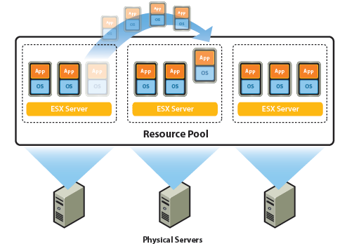
2.- La virtualización a día de hoy
Virtualización de host: Gestión de recursos
Se establecen políticas para la utilización dinámica de recursos
Notes:
Unitronics Comunicaciones, S.A.

Slide 24
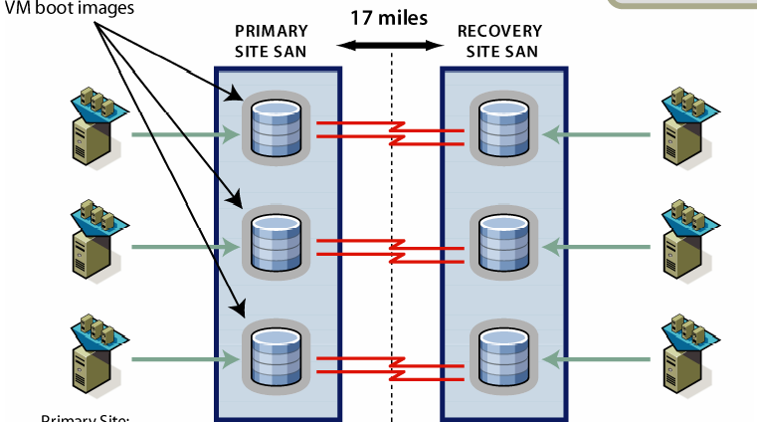
2.- La virtualización a día de hoy
Virtualización de host: Disaster Recovery
Notes:
Unitronics Comunicaciones, S.A.

Slide 25
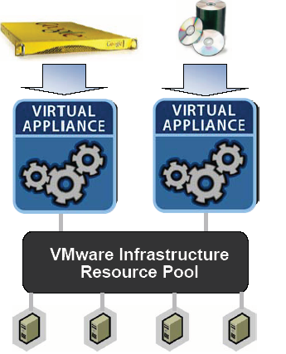
3.- Tendencias del mercado
Virtual Appliances
Máquinas virtuales preconfiguradas: Cargar y funcionar
Notes:
Unitronics Comunicaciones, S.A.

Slide 26
4.- Conclusiones
La virtualización es una realidad-Presente en entornos de producción.
La virtualización está respaldada por los pricipales fabricantes- Nuevas tendencias y tecnologías de virtualización
Con CPD’s virtualizados se reduce de una manera considerable el TCO-Gestión óptima y flexible de los recurso de computación
Notes:
Unitronics Comunicaciones, S.A.
La virtualización es tecnología madura
Todo tiende hacia la virtualización:HP, Sun, apuestan…
Reducción de coste total de la propiedad: Gestión del crecimiento. Gestión de picos… ,etc.

